Slide 1
海量图像检索中GPGPU加速算法研究
学习报告
何婷婷
基础软件国家工程研究中心
2013年7月2日

Slide 2
报告内容
选题的背景及意义
国内外本学科领域的发展现状与趋势
课题主要研究内容、预期目标
拟采用的研究方法、技术路线、实验方案及其可行性分析
已有科研基础与所需的科研条件
研究工作计划与进度安排

Slide 3
报告内容
选题的背景及意义
国内外本学科领域的发展现状与趋势
课题主要研究内容、预期目标
拟采用的研究方法、技术路线、实验方案及其可行性分析
已有科研基础与所需的科研条件
研究工作计划与进度安排

Slide 4
1、选题的背景及意义
背景：
20世纪70年代，有关图像检索的研究就已经开始，一开始是基于文本的图像检索技术，到后来出现基于内容的图像检索技术
用什么样的形式来表示图片，从而进行检索一直是图像检索的一个研究的热点
但是近年来，随着互联网的普及，互联网上的数据规模急速增长
人们需要面对的问题不仅仅是如何进行检索，还有一个问题是如何在日益增长的海量图像数据中快速地检索图片，不至于让用户过多地等待

Slide 5
1、选题的背景及意义
背景：
进入大数据时代，分布式计算成为解决海量数据计算的一个重要手段
2004年Google公司提出一种编程模型MapReduce，用于海量数据（大于1T）进行分布式并行处理，目前已经在Google公司的搜索引擎及其他领域中广泛使用
GPGPU全称General Purpose GPU，即通用计算图形处理器，因为GPU拥有比CPU更多的运算单元，可以提供数十倍甚至是上百倍于CPU的性能，所以被广泛应用于加速图像处理中。

Slide 6
报告内容
选题的背景及意义
国内外本学科领域的发展现状与趋势
课题主要研究内容、预期目标
拟采用的研究方法、技术路线、实验方案及其可行性分析
已有科研基础与所需的科研条件
研究工作计划与进度安排

Slide 7
2、国内外本学科领域的发展现状与趋势
基于内容的图像检索
使用图像特征表示图像（颜色特征、纹理特征、形状特征等）
计算图像之间的相似度（距离度量）
Bag-of-visual-words：使用聚类算法，对图像特征应用聚类生成视觉词汇
ImageTerrier系统：在terrier的基础上，使用bag-of-visual-words方式进行检索 ，实验测试结果表明，使用ASIFT算法提取图像特征，并用bag-of-visual-words的方式进行检索能获得较好的结果

Slide 8
2、国内外本学科领域的发展现状与趋势
MapReduce加速图像检索
NIR（Nutch Image Retrieval）：采样简单的图像特征表示图像，在Nutch上进行改进，使用MapReduce对图片建立索引并进行检索。集群中只有4个节点
DIRS(Distributed Image Retrieval System)：基于Hadoop的分布式图像检索系统，使用HBase来存储图像特征
结论：NIR与DIRS处理的图片都比较少，并且使用的图像特征较为简单，没有使用复杂度较高的算法，也没有使用bag-of-visual-words来表示图片词汇

Slide 9
MapReduce模型扩展
GPU加速MapReduce
Mars：在单GPU节点上搭建MapReduce，对map、排序、Reduce三个部分进行了GPU加速
MapCG：使用GPU优化MapReduce的同时，关注代码在GPU集群以及CPU集群之间移植，不需要另外修改代码
GPMR：第一次在大规模GPU集群中实现MapReduce，集群中包含32个节点，没有容错处理，也没有提供分布式的文件系统
结论：都是将GPU与MapReduce结合，使用GPU对MapReduce中的Map、Reduce部分进行加速。并且，最终的加速效果与运行在MapReduce上的应用相关，对数据计算的类型有一定的依赖性。

Slide 10
报告内容
选题的背景及意义
国内外本学科领域的发展现状与趋势
课题主要研究内容、预期目标
拟采用的研究方法、技术路线、实验方案及其可行性分析
已有科研基础与所需的科研条件
研究工作计划与进度安排

Slide 11
3、课题主要研究内容、预期目标
研究内容
本文的研究为使用GPU、MapReduce加速基于bag-of-visual-words的图像检索，重点为以下3个大部分：
如何使用GPU对计算视觉词汇部分进行加速。
要分析整个bag-of-visual-words算法的流程
要学习图像特征提取算法以及聚类算法。
如何使用MapReduce对基于bag-of-visual-words的图像检索系统进行加速，在集群的各节点中调用GPU计算视觉词汇。
如何使用MapReduce构建一个图像检索系统
如何在Java上调用CUDA C++写的GPU程序。
如何使用GPU对MapReduce进行优化。

Slide 12
3、课题主要研究内容、预期目标
预期目标
本文希望能够使用CUDA、MapReduce在GPU集群上，实现基于bag-of-visual-words的图像检索系统，这个系统能够保证在处理大数据（1T）时，仍能有很好的相应时间，不至于让用户等待太久

Slide 13
报告内容
选题的背景及意义
国内外本学科领域的发展现状与趋势
课题主要研究内容、预期目标
拟采用的研究方法、技术路线、实验方案及其可行性分析
已有科研基础与所需的科研条件
研究工作计划与进度安排

Slide 14
4、拟采用的研究方法、技术路线、 实验方案及其可行 性分析
研究方法
文献研究
模型分析（Mars、GPMR）
实验分析
技术路线
使用GPU对计算视觉词汇部分进行加速
图像特征提取部分：ASIFT算法（基于SIFT算法的改进，能够实现完全的仿射不变性）
聚类部分：k-means
使用CUDA对这两部分进行加速，然后利用k-means对ASIFT产生的特征点聚类生成视觉词汇。

Slide 15
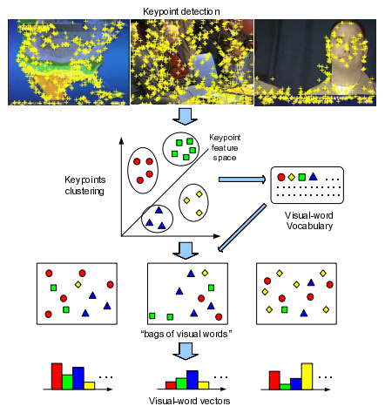
4、拟采用的研究方法、技术路线、 实验方案及其可行 性分析
技术路线
Bag-of-visual-words

Slide 16
4、拟采用的研究方法、技术路线、 实验方案及其可行 性分析
基于Lucene和Hadoop搭建图像检索系统
Lucene是apache软件基金会的一个子项目，是一个开放源代码的全文检索引擎工具包，即它不是一个完整的全文检索引擎，而是一个全文检索引擎的架构，提供了完整的查询引擎和索引引擎，
每个单节点使用JNI调用之前利用CUDA C产生视觉词汇的动态链接库，计算图像视觉词汇
GPU对MapReduce中map、reduce部分进行优化

Slide 17
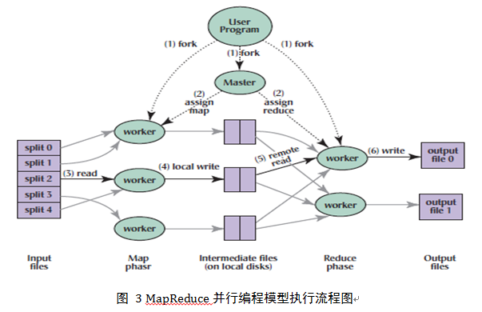
4、拟采用的研究方法、技术路线、 实验方案及其可行 性分析
GPU对MapReduce中map、reduce部分进行优化

Slide 18
4、拟采用的研究方法、技术路线、 实验方案及其可行 性分析
实验方案
实验数据集
实验采用UKBench中的图片文件作为数据集。
实验环境
4个节点GPU集群，对大于1T的数据进行测试。
实验测试的指标
建立索引的时间，针对已经调研的不同图像检索系统，测试系统的建索引性能。
检索的响应时间，针对已经调研的不同图像检索系统，测试系统的检索的性能。
系统优化
针对实验测试的效果，找到影响性能的瓶颈，对相关部分进行优化。返回迭代，使系统真正能够满足工程应用的需求。

Slide 19
4、拟采用的研究方法、技术路线、 实验方案及其可行 性分析
可行性分析
针对ASIFT、k-means算法的GPU加速，本课题目前已经实现了，还需要完成的工作是将2者结合，对图片进行处理，生成视觉词汇，因此是可行的；
目前业内已有一些使用Lucene和MapReduce搭建的文本检索系统，图像检索与文本检索有共通之处，因此在这2者上搭建图像检索系统也是可行的；
根据研究现状表明，针对GPU优化的MapReduce编程框架已经有很多研究，包括单机版或者集群上的，所以若要实现这一部分功能也是切实可行的。

Slide 20
报告内容
选题的背景及意义
国内外本学科领域的发展现状与趋势
课题主要研究内容、预期目标
拟采用的研究方法、技术路线、实验方案及其可行性分析
已有科研基础与所需的科研条件
研究工作计划与进度安排

Slide 21
5、已有科研基础与所需的科研条件
理论基础
目前已经阅读了大量关于图像检索、文本检索、GPU加速MapReduce的论文，已经有了初步的设计想法
技术基础
对提取图像特征有了深入了解，实现了GPU加速的ASIFT算法和k-means算法，测试结果有较大加速比
目前实验环境
3台带有GPU的PC，3台带有GPU的服务器。

Slide 22
报告内容
选题的背景及意义
国内外本学科领域的发展现状与趋势
课题主要研究内容、预期目标
拟采用的研究方法、技术路线、实验方案及其可行性分析
已有科研基础与所需的科研条件
研究工作计划与进度安排

Slide 23
6、研究工作计划与进度安排
时间范围 | 安排
2013年6月- 2013年7月 | 完成整个GPU/CPU异构集群加速图像检索的调研工作，并形成较完善的设计方案
2013年7月- 2013年8月 | 完成GPU加速的提取视觉词汇部分
2013年8月- 2013年11月 | 完成MapReduce集群上的图像检索系统
2013年11月-2014年2月 | 完成GPU集群的搭建以及性能测试，并对GPU集群的性能进行简单优化
2014年2月- 2014年4月 | 完成毕业论文的撰写和修改
2014年4月- 2014年5月 | 完成论文终稿并参加答辩

Slide 24
谢谢您的时间， 欢迎批评指正！

